Slide 1


Slide 2
Desarrollo de habilidades emprendedoras
Unidad 2 Mitos y Errores que obstaculizan el Emprender

Slide 3
Contenidos de aprendizajes Esperados :
Unidad 2 –
Mitos y Errores que obstaculizan el Emprender
Mitos
Errores
Errores y aprendizajes

Slide 4

1. Yo no nací para ser empresario.
Los empresarios no nacen , los empresarios se hacen. Las aptitudes empresariales se adquieren y se desarrollan .Tal cual como aprender un idioma, así podemos adquirir las habilidades de desarrollar una empresa.

Slide 5

2. El empleo es seguro, los negocios no lo son.
Debido a este mito, los profesionales empleados viven asustados por el monstruo de la pérdida del empleo y todavía se aferran a sus puestos sin decidirse a lanzarse a la piscina del autoempleo y el emprendimiento.

Slide 6
3. Mi profesión no es para formar empresas.
En realidad lo determinante en el desarrollo del empresarios son las aptitudes, actitudes y habilidades adquiridas más que los conocimientos.
En este sentido la profesión es un complemento para el desarrollo empresarial.
Es más El desarrollo empresarial no es incompatible con el desarrollo profesional

Slide 7
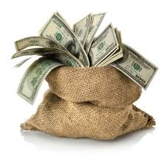
4. Sin capital no puedo hacer empresa.
Esto no es cierto y más bien es una simple justificación para no iniciar nada. En la mayoría de los casos, los empresarios requieren muy poco dinero en sus inicios y la mayoría de éste viene de ahorros y préstamos familiares. Al contrario, muchas veces la abundancia de dinero más que una ayuda es un problema , pues no se valoran las decisiones y se cometen grandes desperdicios económicos.

Slide 8
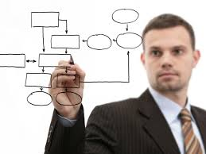
5. Los empresarios no planifican sino van haciendo las cosas.
Todos empresarios exitosos y que se mantienen son muy cuidadosos con el proceso de planificación.
Ellos, además, se fijan metas realistas.
El cumplimiento progresivo de estas metas estimula a seguir metas cada vez más ambiciosas.
Cuando el empresario se fija metas poco realistas y que no son cumplidas les genera frustración.

Slide 9
6. Los empresarios son personas que no pudieron destacar en otros campos
Los de bajo rendimiento académico, los despedidos del trabajo, los que no encuentran empleo, los migrantes y no les queda otra alternativa que dedicarse a la actividad comercial.
En realidad, los empresarios de éxito sueñan con el negocio propio y exitoso.

Slide 10
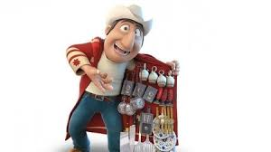
7. Con el primer negocio me enriquezco.
En la mayoría de los casos los empresarios exitosos lo son después de varios intentos. Los empresarios persisten a pesar de los errores y aprenden que el fracasos no existe, sino las experiencias de aprendizaje. Aprender de los errores propios y ajenos los hace experimentados y más cuidadosos para las decisiones futuras.

Slide 11
8. Todo lo que se necesita es suerte.
Los empresarios no son arriesgados.
Un empresario exitoso primero mide y calcula el riesgo de sus acciones y luego arriesgan. Dejan, prácticamente, ningún margen para el azar. En realidad, la suerte, es la capacidad de ver y apreciar las oportunidades, es el aprovechar y maximizar épocas buenas y minimizar el impacto de las épocas malas.

Slide 12

9. En nuestro país no es posible hacer empresa.
Con mucha frecuencia se plantea cómo la situación económica, política, legal, y en general ambiental es difícil o poco favorable. En general es muy saludable un ambiente de estabilidad jurídica y económica para el desarrollo de las empresas, pero la gente siempre se queja de las condiciones, en vez de hacer algo al respecto.

Slide 13
10. El apoyo del Gobierno al desarrollo de las empresas es insuficiente.
Los empresarios de éxito han desarrollado actividades en circunstancias muy adversas y con muy poco o ningún apoyo. El proteccionismo y, peor aún, el asistencialismo lo que propician son empresas obesas y poco competitivas.

Slide 14

MITOS DE LOS EMPRENDEDORES
EMPRESARIOS NO ANALIZAN SINO QUE SE LANZAN A EMPRENDER: Absurdo por decirlo menos, se lanzan sin ningún tipo de análisis, aceptan o rechazan negocios.
EMPRESARIOS NACEN NO SE HACEN: Exabrupto de la teoría determinista.

Slide 15
EMPRENDEDOR EMPRESARIO
Emprender un negocio es la necesidad personal de ser tu propio dueño.
Creatividad de poder crear u ofrecer algo totalmente nuevo.
Pasión o gusto personal para llevar a la práctica.
Ganancia monetaria a fin de asegurar su vejez.

Slide 16
EMPRENDEDOR EMPRESARIO
Diferencia es la de concretar o llevar a cabo esa idea o sueño.
No todos los creativos sirven para ser empresarios.
Emprende una idea a fin de llevarla a cabo.
Empresa: Generación de riqueza económica para el empresario y socios.

Slide 17
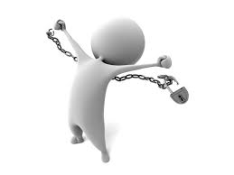
EMPRENDEDOR
Productor de valores de mercado, que corre riesgos, está en permanente alerta para descubrir oportunidades de ganancia que aún no han sido descubiertas y actúa en consecuencia para aprovecharlas. Todo lo consiga es para él y su actuación en el mercado beneficia al resto de la sociedad.

Slide 18

ESPÍRITU EMPRESARIAL
Innovación.
Cambio.
Fundación de una empresa.
Toma de riesgos.
Maquinación de nuevas formas de productos y servicios.

Slide 19
PAPEL DEL ENTORNO EN LA PERSONALIDAD EMPRENDEDORA
Nos hacemos eco de opiniones, como si fueran nuestras, sin darnos cuenta que formamos parte de lo que se conoce como “matriz de opinión”.
“Nuestras verdades” y la opinión de la “realidad nuestra” está influenciada por nuestras necesidades personales, vivencias profesionales, intereses y mundo cultural.

Slide 20
PAPEL DEL ENTORNO EN LA PERSONALIDAD EMPRENDEDORA
La falta de una conciencia objetiva sobre la realidad hace que ésta se sitúe por encima de la capacidad de intervenirla, pues se torna distorsionada y subjetiva ante nuestra percepción.

Slide 21
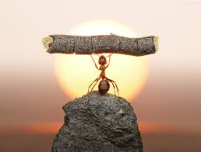
EL PODER DE LO PEQUEÑO
La suma social total de los pequeños esfuerzos cotidianos de todo el mundo, especialmente cuando se aúnan, libera indudablemente bastante más energía en el mundo que las hazañas heroicas singulares.

Slide 22
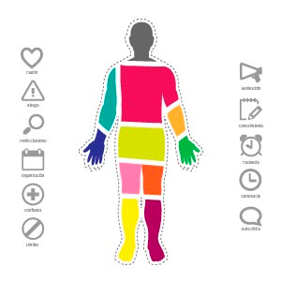
REQUISITOS PARA SER UN BUEN EMPRENDEDOR
La constancia.
Sentido de oportunidad o de negocio.
El conocimiento.
Responsabilidad personal.
Capacidad de liderazgo.

Slide 23
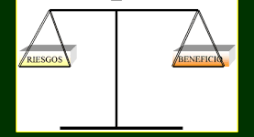
RIESGO VS BENEFICIO
Siempre el riesgo será directamente proporcional a la ganancia en cualquier negocio, por lo tanto quien asume más riesgo tendrá la oportunidad de recibir una mayor recompensa en el largo plazo.

